Slide 1
Resolución SLD
Resolución Lineal con función de Selección para Cláusulas Definidas.

Slide 2
La programación lógica concierne el uso de la lógica (restringida aceptado a cláusulas) para representar y resolver problemas. Este uso es ampliamente aceptado en Inteligencia Artificial donde la idea se resume como sigue: Un problema o sujeto de investigación puede describirse mediante un conjunto de fórmulas bien formadas (fbf), de preferencia en forma de cláusulas.
¿Pero que son fbf?

Slide 3
Una fórmula bien formulada puede ser una proposición simple o compuesta que tiene sentido completo y cuyo valor de veracidad, puede ser determinado.
Por ejemplo: hoy_es_viernes y hace_frío

Slide 4
Si tal descripción es lo suficientemente precisa, la solución al problema o la respuesta a la pregunta planteada en la investigación, es
una consecuencia lógica del conjunto de fbf que describen el problema.
Por lo tanto, encontrar que fbf Φ son consecuencia lógica de un conjunto de fbf Δ , es crucial para muchas áreas de la IA, incluyendo la programación lógica.

Slide 5
De forma que nos gustaría tener un procedimiento, algorítmico, que nos permita establecer si Δ ╞ Φ
Donde las fbf en Δ se conocen como premisas y Φ es la conclusión de la prueba

Slide 6
Pero, ustedes se preguntarán ¿Qué tiene que ver con Prolog?

Slide 7
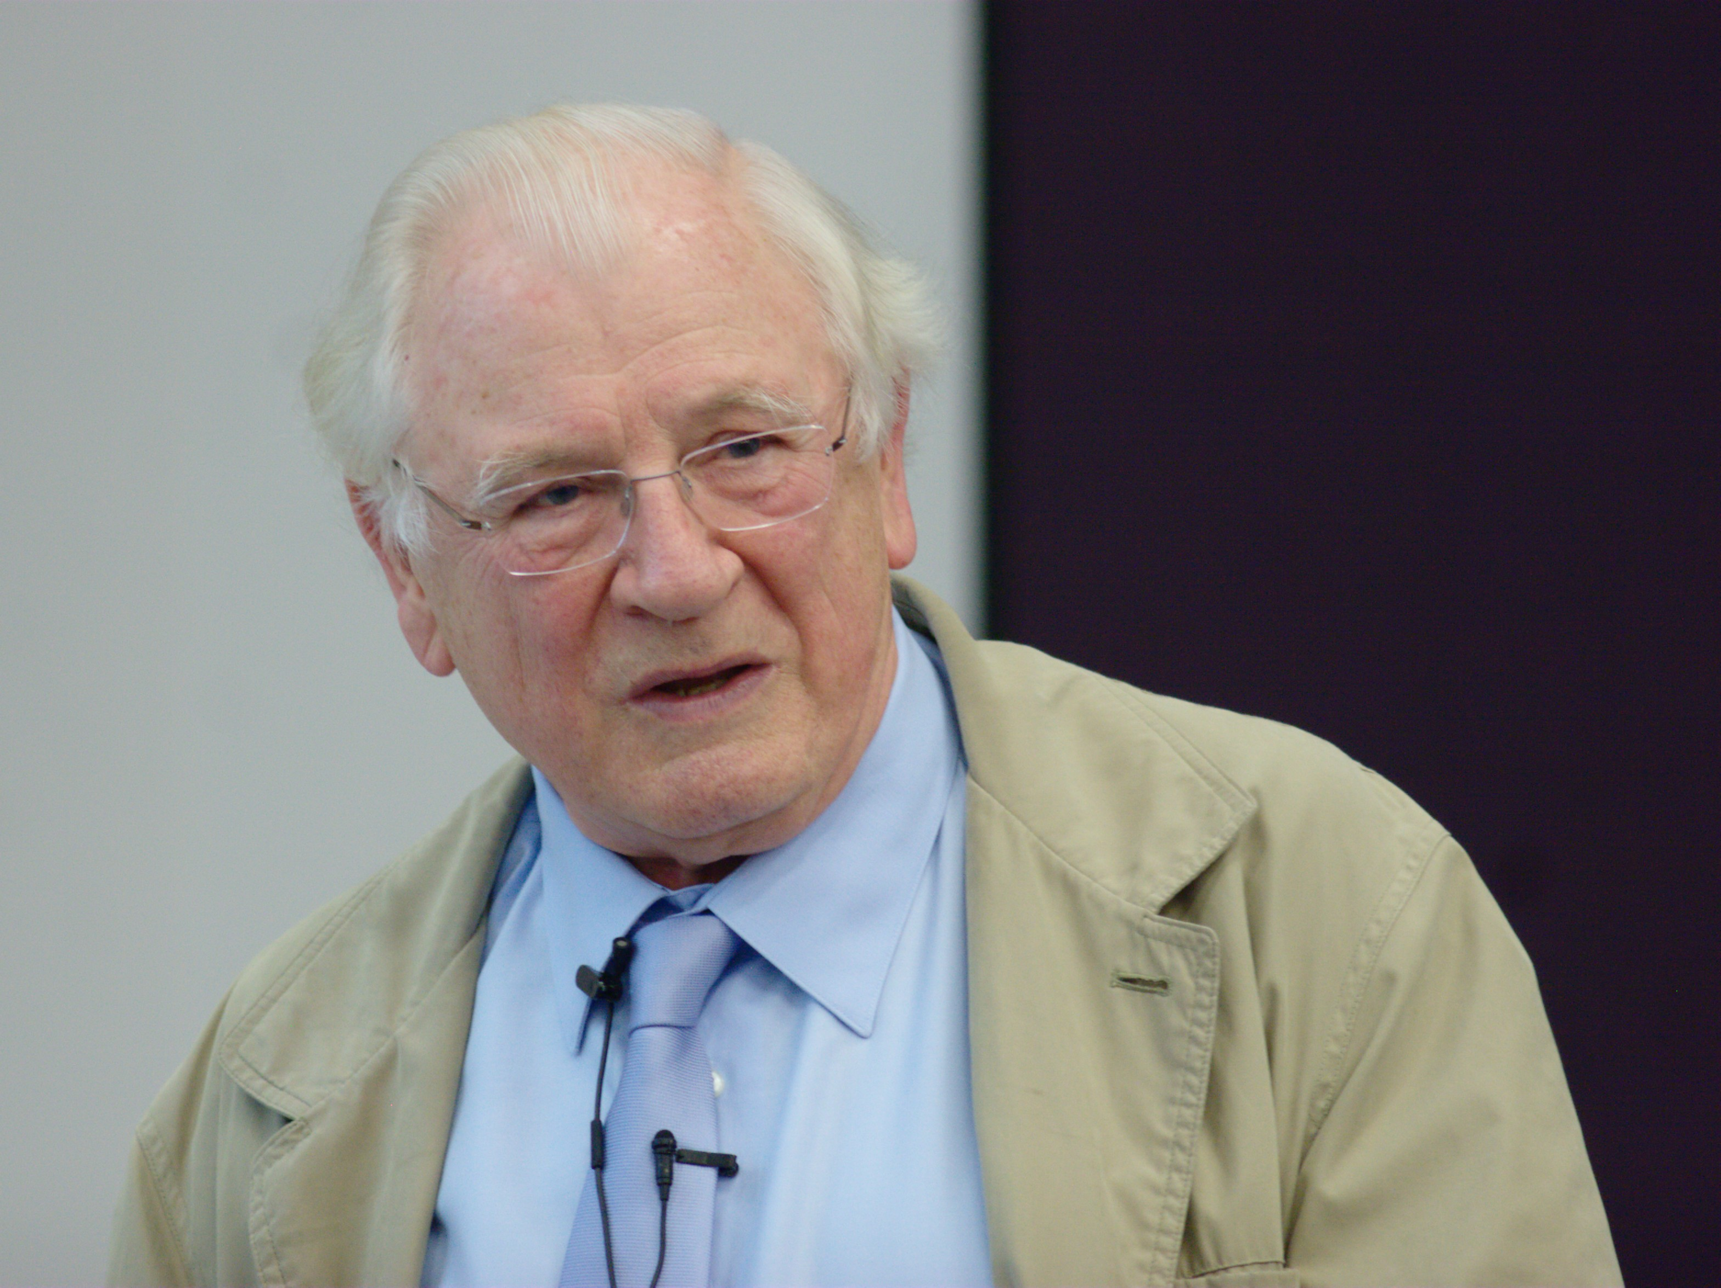
Lo cual nos introduce al principio de resolución por Robinson

Slide 8
Desde el punto de vista científico su trabajo más conocido es la invención del principio de resolución, un pilar básico para la demostración automática de propiedades, la automatización de la deducción lógica y la base de la programación lógica y el lenguaje Prolog. Sin lugar a dudas la resolución puede considerarse una de los veinte principales hitos científicos de la informática en toda su historia.

Slide 9
Ahora...imagine lo siguiente!!!

Slide 10
Si n es el número de átomos (hechos) distintos que ocurren en estas fbf, el número de interpretaciones posibles es finito, de hecho es 2n.
Un algoritmo para computar Δ ╞ Φ simplemente busca si Φ es verdadero en todos los modelos de Δ
La idea es acotar el uso de este principio a programas definitivos, dando lugar a la resolución-SLD

Slide 11
¿Qué son programas definidos?
Expresan conocimiento positivo
Hechos y reglas dicen cuáles elementos de la estructura están en la relación
No dicen cuando las relaciones no se satisfacen
El modelo refleja toda la información expresada en el programa

